Slide 1
Analiza premierowych audycji adresowanych dla mniejszości ukraińskiej nadawanych w programach mediów publicznych w okresie 23 maja – 6 czerwca 2016r.

Slide 2
Przedmiot badania:
treść audycji skierowanych do ukraińskiej mniejszości narodowej nadawanych przez media publiczne w Polsce pod kątem uwzględniania potrzeb mniejszości ukraińskiej oraz uwzględniających „Stanowisko Komisji Wspólnej Rządu i Mniejszości Narodowych i Etnicznych w sprawie audycji dla mniejszości narodowych i etnicznych oraz audycji w języku regionalnym w publicznej radiofonii i telewizji”.

Slide 3
Podmiot badania:
audycje programów mediów publicznych, skierowane do mniejszości ukraińskiej
34 audycje wyemitowane w 9 stacjach radiowych i telewizyjnych,
premierowe audycje wyemitowane w okresie między 23.05.2016 a 5.06.2016
łączny czas trwania wyemitowanych audycji to 14 godzin i 13 minut.

Slide 4
Badane programy i audycje mediów publicznych:
TVP3 Regionalna – „Telenowyny”,
TVP3 Białystok – „Przegląd ukraiński”,
TVP3 Olsztyn – „Ukraińskie wieści”,
Polskie Radio Białystok – „Dumka ukraińska”, „Przed wyjściem do cerkwi”, „Pażadalnaja pieśnia”,
Polskie Radio Koszalin – „Serwis ukraiński”, „Magazyn ukraiński”,
Polskie Radio Kraków – „Kermesz”,
Polskie Radio Olsztyn – „Od niedzieli do niedzieli”,
Polskie Radio Rzeszów – „Skrynia”, „Wiadomości dla Ukraińców”,
Polskie Radio Szczecin – „Posydeńki”.

Slide 5
Metoda badawcza:
Metoda analizy treści – technika badawcza służąca obiektywnemu, systematycznemu i ilościowemu opisowi jawnej zawartości komunikatów. Może przybrać jedną z dwóch lub obydwie formy:
badanie ilościowe – zliczanie określonych, występujących w przekazie elementów wraz z pomiarem ich nasilenia
badanie jakościowe – występowanie charakterystycznych treści w ogóle, badanie intencji nadawcy oraz określenie kontekstu i okoliczności powstania treści

Slide 6
Przed badaniem właściwym:
Przeprowadzenie wywiadów pogłębionych z przedstawicielami mniejszości ukraińskiej (wywiady anonimowe)
Analiza rynku mediów niepublicznych skierowanych do mniejszości ukraińskiej – Radio Orthodoxia (audycja „Ukraińskie Słowo”)

Slide 7
Wskaźniki badania ilościowego:
ilość nadawanych audycji
częstotliwość nadawanych audycji
czas emisji nadawanych audycji
czas trwania nadawanych audycji
ilość osób biorących udział w audycjach
stopień posługiwania się językiem ukraińskim w nadawanych audycjach
ilość tematów poruszanych w nadawanych audycji
stopień ogólności poruszanych zagadnień w nadawanych audycjach

Slide 8
Czas emisji nadawanych audycji:
Najczęściej wybieranym pasmem antenowym było pasmo wieczorne (między 18 a 21), dniem tygodnia niedziela.
 | Poniedziałek | Wtorek | Środa | Czwartek | Piątek | Sobota | Niedziela | Łącznie
6-9 |  |  |  |  |  |  | 3 | 3
9-12
12-15 |  |  |  |  |  | 1 |  | 1
15-18
18-21 | 2 | 1 | 1 |  |  | 1 | 2 | 7
21-24 |  |  |  |  |  |  | 2 | 2
24-3 |  | 1 | 1 | 1 | 1 |  |  | 4
3-6
Łącznie | 2 | 2 | 2 | 1 | 1 | 2 | 7 | 17

Slide 9
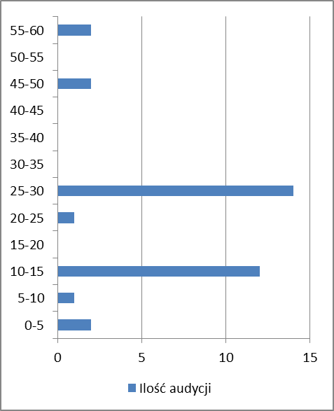
Czas trwania nadawanych audycji:
Najczęściej emitowano audycje trwające od 25 do 30 minut, niewiele mniej było emisji audycji trwających od 10 do 15 minut.
Najkrótsza audycja trwała do 5 minut, najdłuższa trwała prawie 60 minut.

Slide 10
Stopień posługiwania się językiem ukraińskim w nadawanych audycjach:
Dominującym językiem w badanych audycjach był język ukraiński. W przypadku kilku audycji częściowo używane były języki: polski, rosyjski oraz angielski (głównie w przytaczanych wypowiedziach).
Wyjątek stanowiły dwa programy nadawane w języku białoruskim w Polskim Radiu Białystok – „Przed wyjściem do cerkwi” oraz „Pażadalnaja pieśnia”.

Slide 11
Ilość tematów poruszanych w nadawanych audycji:
W poszczególnych audycjach najczęściej poruszano dwa tematy. Ilość poruszanych tematów zwiększała się wraz ze zwiększeniem czasu trwania audycji.
 | 1 temat | 2 tematy | 2-3 tematy | 4 tematy
5-10 |  | 1
10-15 | 1 | 1 | 1
20-25 |  |  |  | 1
25-30 |  | 2 | 1
45-50 |  |  |  | 1
55-60 |  |  | 1
Łącznie | 1 | 4 | 3 | 2

Slide 12
Cechy badania jakościowego:
analiza treści nadawanych audycji
analiza odbiorców nadawanych audycji

Slide 13
Analiza treści nadawanych audycji:
Jej celem jest pokazanie, czy audycje poruszają tematy istotne dla mniejszości ukraińskiej. Dla oceny tematy zostały podzielone na trzy grupy:
tematy ważne dla Ukrainy jako państwa i narodu,
tematy dotyczące mniejszości ukraińskiej mieszkającej w całej Polsce oraz stosunki polsko-ukraińskie,
tematy dotyczące regionalnych i lokalnych spraw związanych z mniejszością ukraińską.

Slide 14
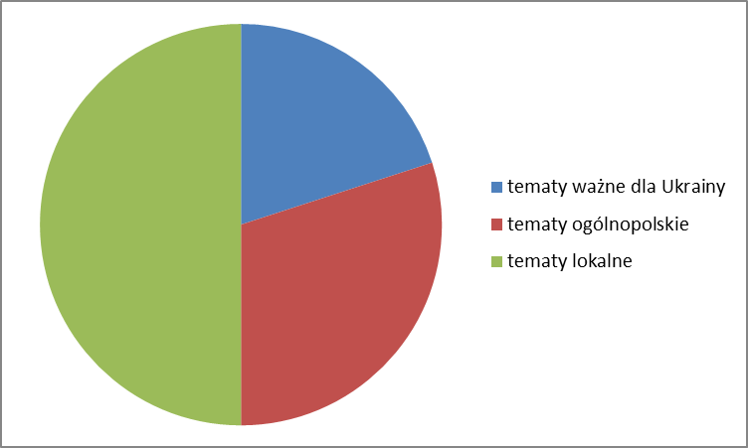
Pierwsza grupa miała 30% udziału, druga grupa miała 50% udziału, natomiast trzecia grupa miała 20% udziału w tematyce poruszanej w badanych audycjach.

Slide 15
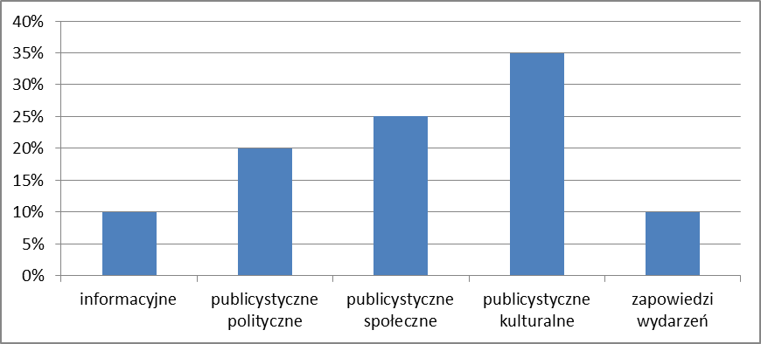
Wśród nadawanych w badanym okresie audycji przeważały audycje publicystyczne oraz informacyjno-publicystyczne, w przypadku tych drugich publicystyka zajmowała min. 80% audycji.

Slide 16
Analiza odbiorców nadawanych audycji:
W ramach analizy wyodrębnione zostały następujące grupy odbiorców:
mniejszość ukraińska zamieszkująca konkretne regiony Polski
mniejszość ukraińska zamieszkująca w Polsce
osoby posługujące się językiem ukraińskim
osoby zainteresowane tematyką ukraińską, nie posługujący się językiem ukraińskim
wyznawcy prawosławia zamieszkujący w Polsce
grupy etniczne i regionalne

Slide 17
Podsumowanie badania:
mniejszość ukraińska ma możliwość korzystania z audycji oferujących bardzo szeroki zakres tematyki związanej ze sprawami ważnymi dla mniejszości narodowych, zarówno w skali lokalnej, jak i ogólnopolskiej czy europejskiej
dzięki Internetowi słuchacze i telewidzowie mają dostęp do prawie wszystkich nadawanych w mediach publicznych audycji, a także sięgać po odcinki archiwalne lub oglądać/słuchać audycji wielokrotnie

Slide 18
Prawie wszystkie audycje emitowane przez publicznych nadawców spełniły wszystkie kryteria zaproponowane przez KRRiT dla audycji skierowanych do mniejszości narodowych i etnicznych – jedynie dwie audycje Polskiego Radia Białystok („Przed wyjściem do cerkwi” oraz „Pażadalnaja piaśnia”) nie spełniły kryterium językowego – premierowe odcinki w okresie 23.05.2016 – 5.06.2016 nadawane były w języku białoruskim.

